Slide 1
Методы выбора регрессоров, регуляризации и снижения размерности
ЦМФ

Slide 2
Цели методов
повышение точности прогноза за счёт избавления от шума
определение списка наиболее значимых факторов

Slide 3

Пошаговая процедура
Действия:
исключение регрессоров
добавление регрессоров
Критерии:
p-value
AIC
$R_{adj}^{2}$

Slide 4
Исходные данные
statedata <- data.frame(state.x77, row.names = state.abb, check.names = T)
head(statedata)
Population Income Illiteracy Life.Exp Murder HS.Grad Frost Area
AL 3615 3624 2.1 69.05 15.1 41.3 20 50708
AK 365 6315 1.5 69.31 11.3 66.7 152 566432
AZ 2212 4530 1.8 70.55 7.8 58.1 15 113417
AR 2110 3378 1.9 70.66 10.1 39.9 65 51945
CA 21198 5114 1.1 71.71 10.3 62.6 20 156361
CO 2541 4884 0.7 72.06 6.8 63.9 166 103766

Slide 5
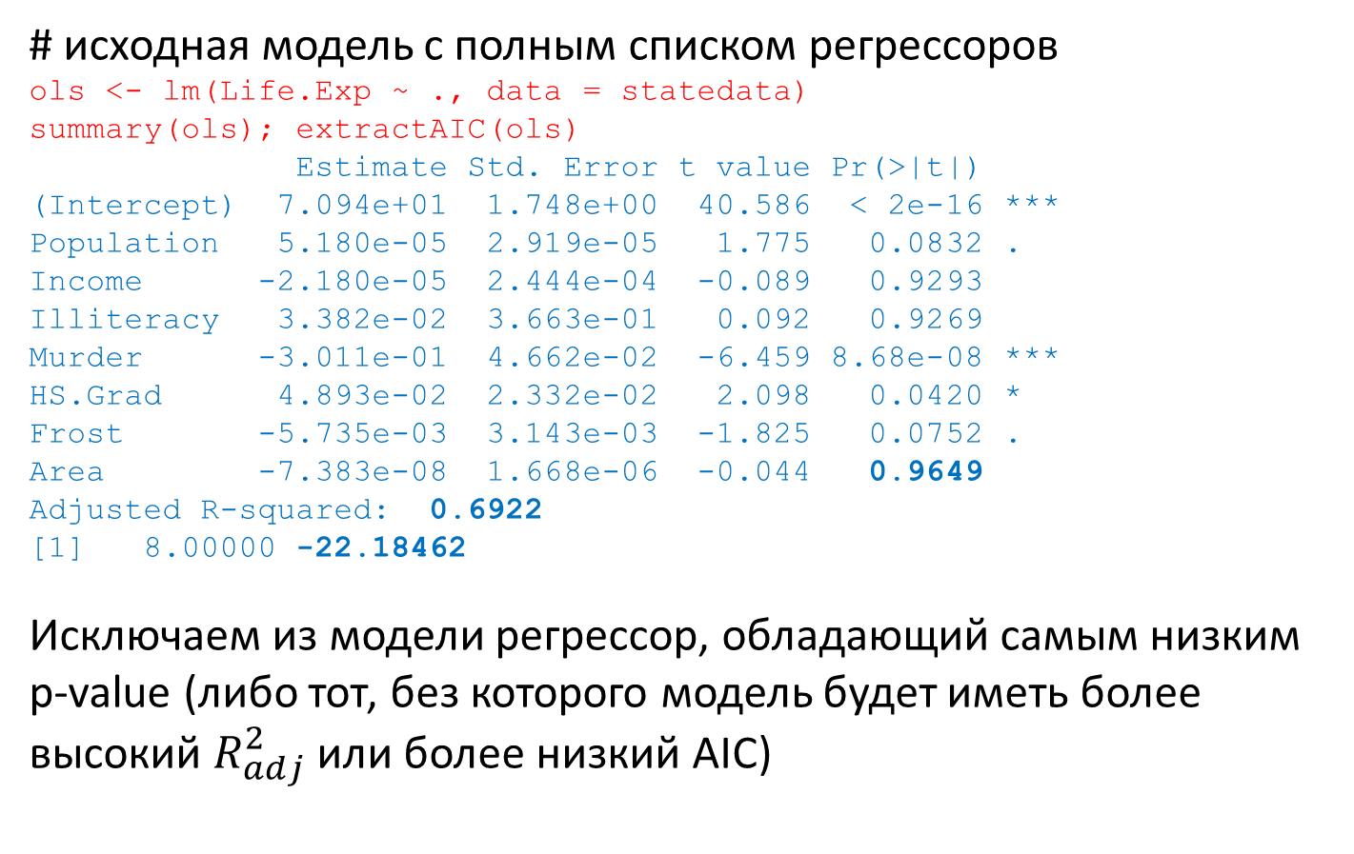
Пошаговое исключение регрессоров (1/4)
# исходная модель с полным списком регрессоров
ols <- lm(Life.Exp ~ ., data = statedata)
summary(ols); extractAIC(ols)
Estimate Std. Error t value Pr(>|t|)
(Intercept) 7.094e+01 1.748e+00 40.586 < 2e-16 ***
Population 5.180e-05 2.919e-05 1.775 0.0832 .
Income -2.180e-05 2.444e-04 -0.089 0.9293
Illiteracy 3.382e-02 3.663e-01 0.092 0.9269
Murder -3.011e-01 4.662e-02 -6.459 8.68e-08 ***
HS.Grad 4.893e-02 2.332e-02 2.098 0.0420 *
Frost -5.735e-03 3.143e-03 -1.825 0.0752 .
Area -7.383e-08 1.668e-06 -0.044 0.9649
Adjusted R-squared: 0.6922
[1] 8.00000 -22.18462
Исключаем из модели регрессор, обладающий самым низким p-value (либо тот, без которого модель будет иметь более высокий $R_{adj}^{2}$ или более низкий AIC)

Slide 6
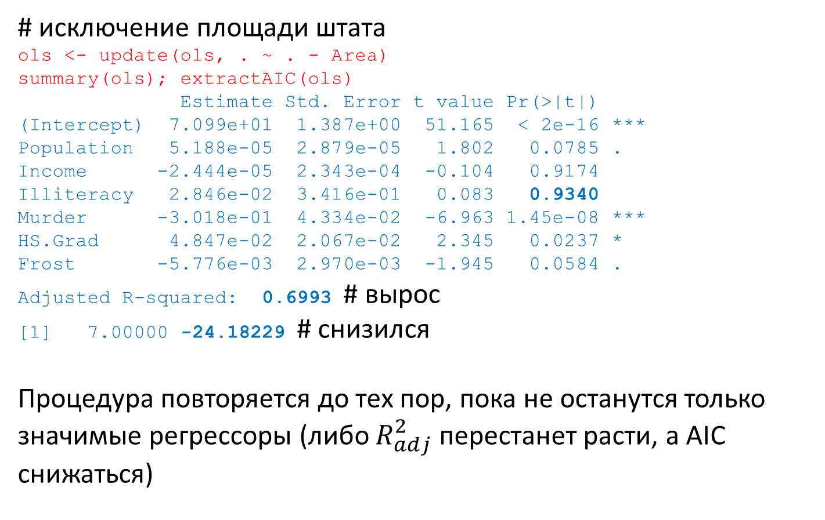
Пошаговое исключение регрессоров (2/4)
# исключение площади штата
ols <- update(ols, . ~ . - Area)
summary(ols); extractAIC(ols)
Estimate Std. Error t value Pr(>|t|)
(Intercept) 7.099e+01 1.387e+00 51.165 < 2e-16 ***
Population 5.188e-05 2.879e-05 1.802 0.0785 .
Income -2.444e-05 2.343e-04 -0.104 0.9174
Illiteracy 2.846e-02 3.416e-01 0.083 0.9340
Murder -3.018e-01 4.334e-02 -6.963 1.45e-08 ***
HS.Grad 4.847e-02 2.067e-02 2.345 0.0237 *
Frost -5.776e-03 2.970e-03 -1.945 0.0584 .
Adjusted R-squared: 0.6993 # вырос
[1] 7.00000 -24.18229 # снизился
Процедура повторяется до тех пор, пока не останутся только значимые регрессоры (либо $R_{adj}^{2}$ перестанет расти, а AIC снижаться)

Slide 7
Пошаговое исключение регрессоров (3/4)
# финальная версия модели
summary(ols); extractAIC(ols)
Estimate Std. Error t value Pr(>|t|)
(Intercept) 7.103e+01 9.529e-01 74.542 < 2e-16 ***
Population 5.014e-05 2.512e-05 1.996 0.05201 .
Murder -3.001e-01 3.661e-02 -8.199 1.77e-10 ***
HS.Grad 4.658e-02 1.483e-02 3.142 0.00297 **
Frost -5.943e-03 2.421e-03 -2.455 0.01802 *
Adjusted R-squared: 0.7126
[1] 5.00000 -28.16123

Slide 8
Пошаговое исключение регрессоров (4/4)
# автоматизированная процедура на основе критерия AIC
ols <- lm(Life.Exp ~ ., data = statedata)
step.back <- step(ols, direction = "backward", trace = 0)
summary(step.back); extractAIC(step.back)
Estimate Std. Error t value Pr(>|t|)
(Intercept) 7.103e+01 9.529e-01 74.542 < 2e-16 ***
Population 5.014e-05 2.512e-05 1.996 0.05201 .
Murder -3.001e-01 3.661e-02 -8.199 1.77e-10 ***
HS.Grad 4.658e-02 1.483e-02 3.142 0.00297 **
Frost -5.943e-03 2.421e-03 -2.455 0.01802 *
Adjusted R-squared: 0.7126
[1] 5.00000 -28.16123

Slide 9
Пошаговое добавление регрессоров
# начинаем с самой простой модели (только константа)
ols <- lm(Life.Exp ~ 1, data = statedata)
step.fwd <- step(ols, scope = list(lower = . ~ ., upper = . ~ Population + Income + Illiteracy + Murder + HS.Grad + Frost + Area), direction = "forward", trace = 0)
summary(step.fwd); extractAIC(step.fwd)
Estimate Std. Error t value Pr(>|t|)
(Intercept) 7.103e+01 9.529e-01 74.542 < 2e-16 ***
Population 5.014e-05 2.512e-05 1.996 0.05201 .
Murder -3.001e-01 3.661e-02 -8.199 1.77e-10 ***
HS.Grad 4.658e-02 1.483e-02 3.142 0.00297 **
Frost -5.943e-03 2.421e-03 -2.455 0.01802 *
Adjusted R-squared: 0.7126
[1] 5.00000 -28.16123
Если в параметре «direction» указать "both", то на каждом шаге может происходить как добавление, так и исключение регрессора (в пределах, указанных в параметре «scope»)

Slide 10

Недостатки пошаговой процедуры
из-за последовательного характера добавления и исключения рассматриваются не все возможные комбинации регрессоров
значимость (равно как $R_{adj}^{2}$ и AIC) не является надёжной характеристикой полезности регрессора; в частности, значимость меняется при добавлении и удалении переменных
нет чёткого правила остановки, особенно в случае рассогласования критериев

Slide 11
Регуляризация
Ridge regression
Lasso regression

Slide 12
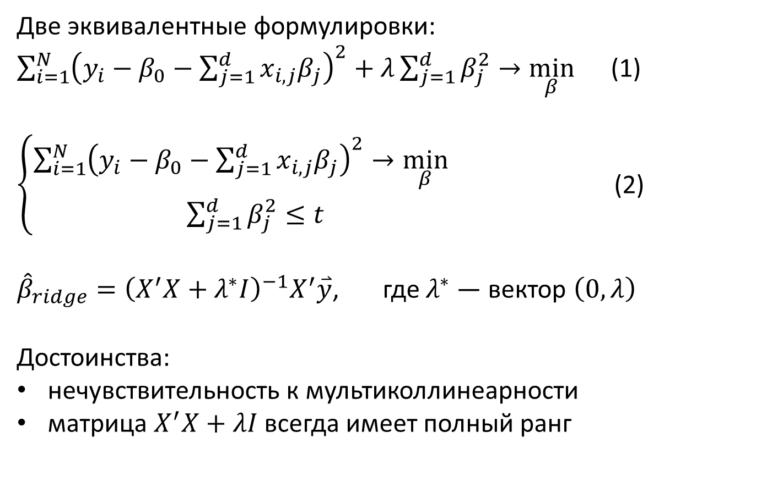
Ridge regression
Две эквивалентные формулировки:
$\sum_{i=1}^{N}{{\left(y_{i}−β_{0}−\sum_{j=1}^{d}{x_{i,j}β_{j}}\right)}^{2}}+λ\sum_{j=1}^{d}{β_{j}^{2}}→\min_{β}{}$ (1)
$\left\{\begin{aligned}\sum_{i=1}^{N}{{\left(y_{i}−β_{0}−\sum_{j=1}^{d}{x_{i,j}β_{j}}\right)}^{2}}→\min_{β}{} \\ \sum_{j=1}^{d}{β_{j}^{2}}≤t\end{aligned}\right.$ (2)
${\hat{β}}_{ridge}={\left(X^{′}X+λ^{∗}I\right)}^{−1}X^{′}\overset{⃑}{y}$, где $λ^{∗}$ — вектор $\left(0,λ\right)$
Достоинства:
нечувствительность к мультиколлинеарности
матрица $X^{′}X+λI$ всегда имеет полный ранг

Slide 13
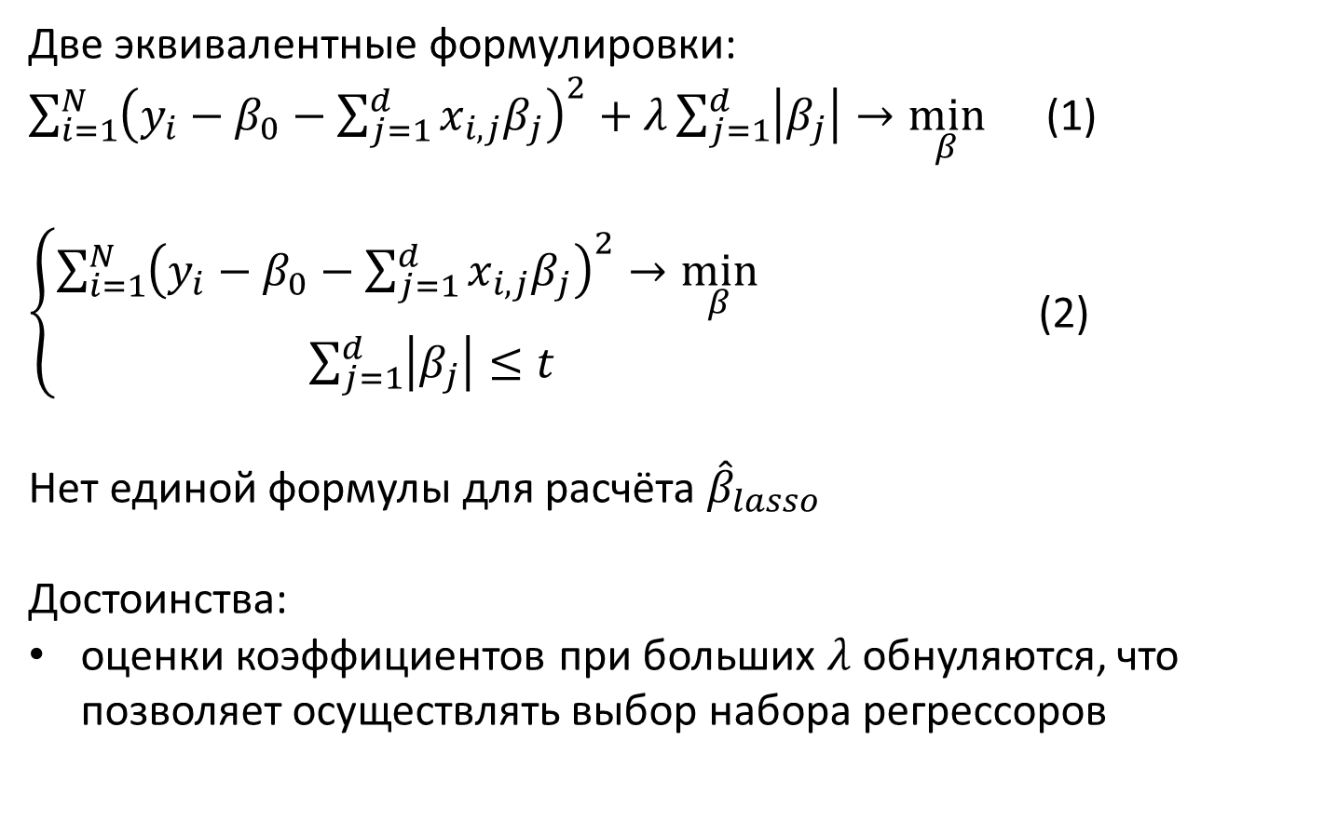
Lasso regression
Две эквивалентные формулировки:
$\sum_{i=1}^{N}{{\left(y_{i}−β_{0}−\sum_{j=1}^{d}{x_{i,j}β_{j}}\right)}^{2}}+λ\sum_{j=1}^{d}{\left|β_{j}\right|}→\min_{β}{}$ (1)
$\left\{\begin{aligned}\sum_{i=1}^{N}{{\left(y_{i}−β_{0}−\sum_{j=1}^{d}{x_{i,j}β_{j}}\right)}^{2}}→\min_{β}{} \\ \sum_{j=1}^{d}{\left|β_{j}\right|}≤t\end{aligned}\right.$ (2)
Нет единой формулы для расчёта ${\hat{β}}_{lasso}$
Достоинства:
оценки коэффициентов при больших $λ$ обнуляются, что позволяет осуществлять выбор набора регрессоров

Slide 14

Оценки ${\hat{β}}_{lasso}$
library(penalized)
lasso <- penalized(y, X, unpenalized = ~1, lambda1 = 10,
lambda2 = 0, model = "linear", trace = FALSE)
beta.lasso <- c(lasso@unpenalized, lasso@penalized)

Slide 15

Снижение размерности
Principal components regression
Partial least squares
Идея состоит в замене исходной матрицы регрессоров $X$ на матрицу $Z$, столбцы которой являются линейными комбинациями столбцов $X$

Slide 16

Principal components regression
$Z_{pc}$ — матрица главных компонент $X$:
$Z_{pc}=XV,$
$V$ — матрица собственных векторов $X^{′}X$ (по столбцам)
Новая матрица регрессоров $Z$ составляется из $p$ столбцов $Z_{pc}$, $p∈\left\{1;…;d\right\}$
${\hat{β}}_{pcr}={\left(Z^{′}Z\right)}^{−1}Z^{′}y$

Slide 17
PCR в R
X <- as.matrix(statedata[,-4]); y <- cbind(statedata[,4])
e <- eigen(t(X)%*%X)
Z.pc <- X %*% e$vectors
# проверим, насколько хорошо каждая из главных компонент
# объясняет дисперсию y
d <- ncol(X)
tss <- sum((y - mean(y))^2)
beta <- vector("list", d); r.sq <- numeric(d)
for (i in 1:d) {
Z <- cbind(1, Z.pc[,i])
beta[[i]] <- solve(t(Z)%*%Z)%*%t(Z)%*%y
y.hat <- Z %*% cbind(beta[[i]])
rss <- sum((y - y.hat)^2)
r.sq[i] <- 1 - rss/tss
}

Slide 18
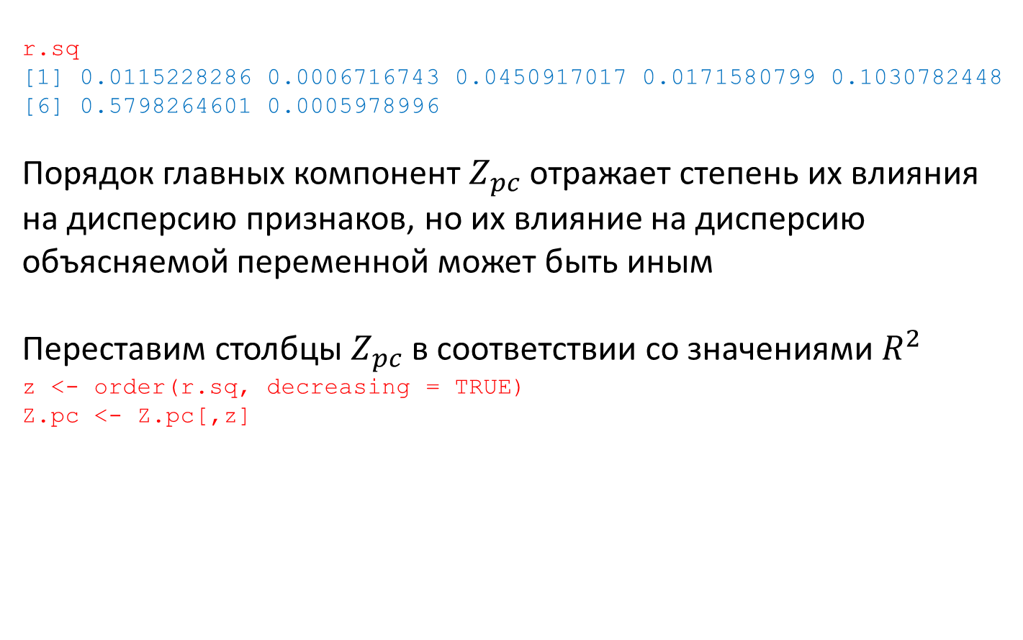
PCR в R
r.sq
[1] 0.0115228286 0.0006716743 0.0450917017 0.0171580799 0.1030782448
[6] 0.5798264601 0.0005978996
Порядок главных компонент $Z_{pc}$ отражает степень их влияния на дисперсию признаков, но их влияние на дисперсию объясняемой переменной может быть иным
Переставим столбцы $Z_{pc}$ в соответствии со значениями $R^{2}$
z <- order(r.sq, decreasing = TRUE)
Z.pc <- Z.pc[,z]

Slide 19
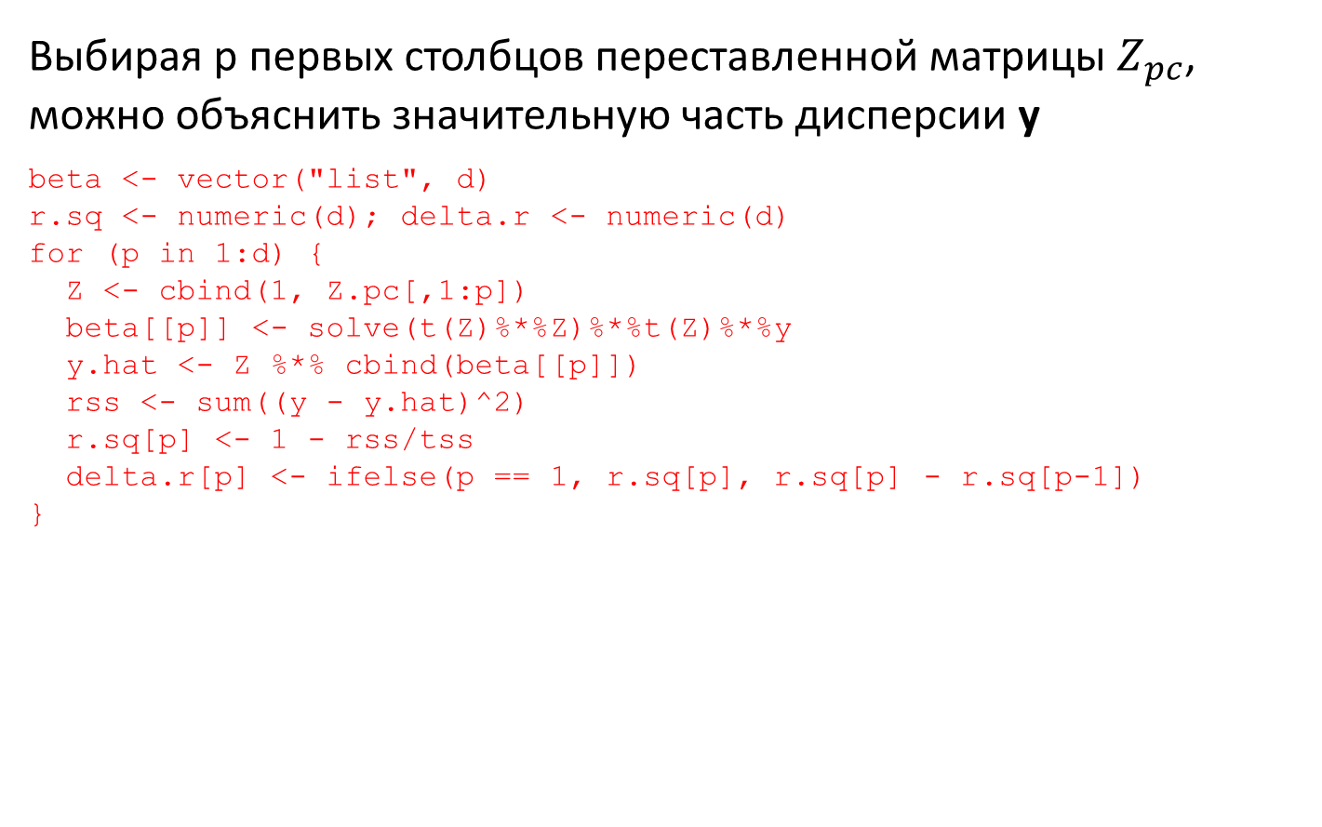
PCR в R
Выбирая p первых столбцов переставленной матрицы $Z_{pc}$, можно объяснить значительную часть дисперсии y
beta <- vector("list", d)
r.sq <- numeric(d); delta.r <- numeric(d)
for (p in 1:d) {
Z <- cbind(1, Z.pc[,1:p])
beta[[p]] <- solve(t(Z)%*%Z)%*%t(Z)%*%y
y.hat <- Z %*% cbind(beta[[p]])
rss <- sum((y - y.hat)^2)
r.sq[p] <- 1 - rss/tss
delta.r[p] <- ifelse(p == 1, r.sq[p], r.sq[p] - r.sq[p-1])
}

Slide 20
PCR в R

Slide 21
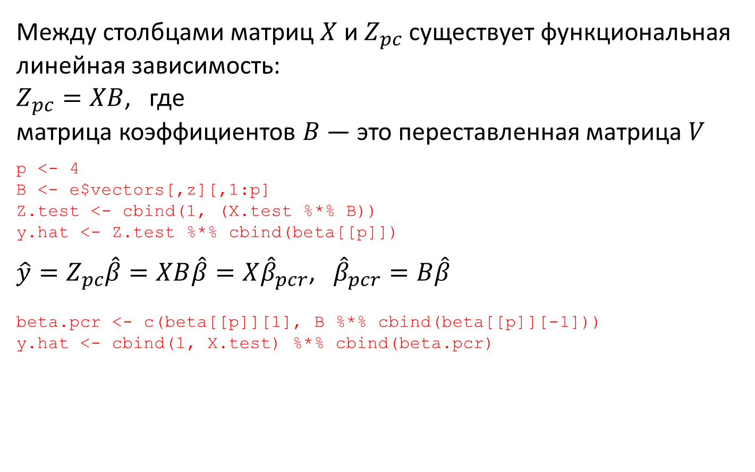
Построение прогноза
Между столбцами матриц $X$ и $Z_{pc}$ существует функциональная линейная зависимость:
$Z_{pc}=XB$, где
матрица коэффициентов $B$ — это переставленная матрица $V$
p <- 4
B <- e$vectors[,z][,1:p]
Z.test <- cbind(1, (X.test %*% B))
y.hat <- Z.test %*% cbind(beta[[p]])
$\hat{y}=Z_{pc}\hat{β}=XB\hat{β}=X{\hat{β}}_{pcr}$, ${\hat{β}}_{pcr}=B\hat{β}$
beta.pcr <- c(beta[[p]][1], B %*% cbind(beta[[p]][-1]))
y.hat <- cbind(1, X.test) %*% cbind(beta.pcr)

Slide 22
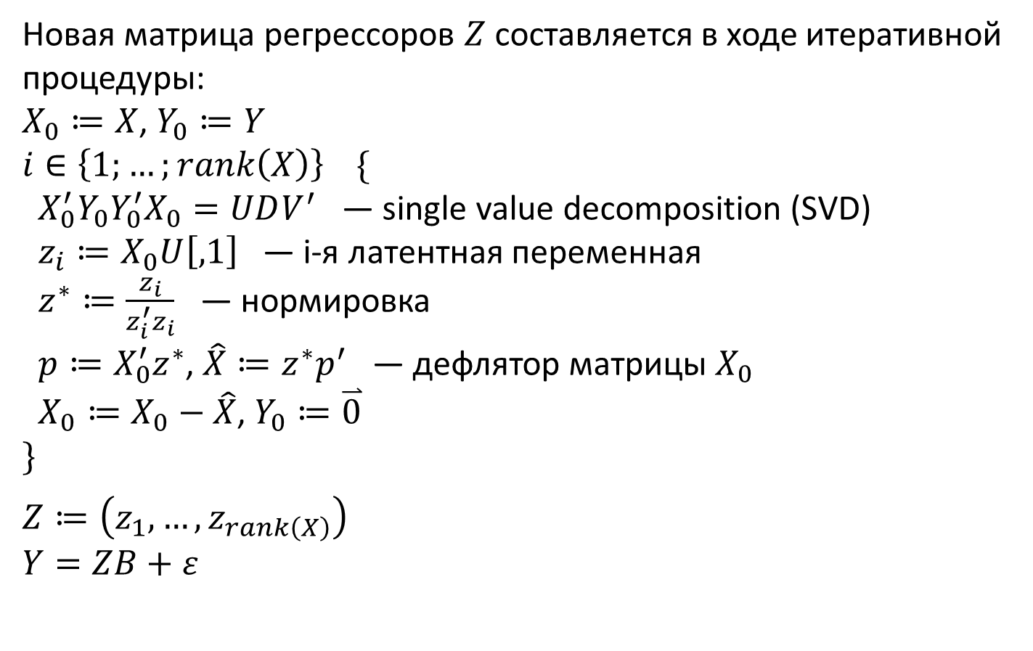
Partial Least Squares
Новая матрица регрессоров $Z$ составляется в ходе итеративной процедуры:
$X_{0}≔X$, $Y_{0}≔Y$
$i∈\left\{1;…;rank\left(X\right)\right\} \{$
$X_{0}^{′}Y_{0}Y_{0}^{′}X_{0}=UDV^{′}$ — single value decomposition (SVD)
$z_{i}≔X_{0}U\left[,1\right]$ — i-я латентная переменная
$z_{}^{∗}≔\frac{z_{i}}{z_{i}^{′}z_{i}}$ — нормировка
$p≔X_{0}^{′}z^{∗}$, $\hat{X}≔z^{∗}p^{′}$ — дефлятор матрицы $X_{0}$
$X_{0}≔X_{0}−\hat{X}$, $Y_{0}≔\overset{⃑}{0}$
$\}$
$Z≔\left(z_{1},…,z_{rank\left(X\right)}\right)$
$Y=ZB+ε$

Slide 23
Partial Least Squares в R
library(pls)
pls <- plsr(Life.Exp ~ ., data = statedata, ncomp = 7)
summary(pls)
Data: X dimension: 50 7
Y dimension: 50 1
Fit method: kernelpls
Number of components considered: 7
TRAINING: % variance explained
1 comps 2 comps 3 comps 4 comps 5 comps 6 comps 7 comps
X 99.722 99.993 100.00 100.00 100.00 100.00 100.00
Life.Exp 1.156 2.346 20.24 23.19 56.74 73.61 73.62
b <- coef(pls)
b0 <- pls$fitted[1] - sum(pls$model[1,-1] * b)
beta.pls <- c(b0, b)

